Slide 1
Une introduction à la sensibilité de conflit - Comment définir la sensibilité aux conflits
Une introduction à la sensibilité de conflit, partie 2
Partie II
Avril 2019 République Centrafricaine

Slide 2
Defining Conflict Sensitivity Definir sensibilite aux conflicts
Raison
Renforcer la capacité des participants à comprendre la sensibilité aux conflits
Objectifs
Les participants peuvent expliquer la sensibilité au conflit
Les participants sont familiarisés avec l'utilisation d'outils d'analyse

Slide 3
Partie II Qu'est-ce que la sensibilité aux conflits?
Par deux, discutez de ce que vous pensez être la sensibilité au conflit
Notes:
NO CLICK

Slide 4
Qu'est-ce que la sensibilité aux conflits?
Les actions et les programmes sensibles aux conflits cherchent à éviter ou à minimiser consciemment les impacts négatifs (Do No Harm «ne pas faire de mal ou ne pas nuire») et essaient également de créer des impacts positifs sur la dynamique des conflits.
Interpeace

Slide 5
Quelle est la différence Entre..
Do No Harm / Ne pas nuire?
Sensibilité aux conflits?
Par deux, discutez de ce que vous pensez être la différence

Slide 6
Ne pas nuire et la sensibilité au conflit sont souvent utilisés de manière interchangeable dans la littérature actuelle
Do No Harm est un principe souvent difficile à mettre en œuvre
La sensibilité aux conflits est plus exploitable.
La sensibilité aux conflits cherche à façonner les activités en comprenant le contexte et en agissant de manière à minimiser les impacts négatifs (ne pas nuire) et à maximiser les impacts positifs
See here and here for more information

Slide 7
Quelle est la différence Entre..
Sensibilité aux conflits
consolidation de la paix?
Par deux, discutez de ce que vous pensez être la différence

Slide 8
La consolidation de la paix vise à s'attaquer aux causes profondes de la violence en réduisant ou en transformant les facteurs de conflit
See here for more information

Slide 9
La sensibilité aux conflits peut sembler intéressante, mais comment pouvons-nous le faire?
how do we do it ?

Slide 10
Le sensibilité aux conflits en trois étapes
Par deux, discutez de ce que vous pensez être
Tu les connais?

Slide 11
Étape 1: comprendre le contexte
Understanding
The Context

Slide 12
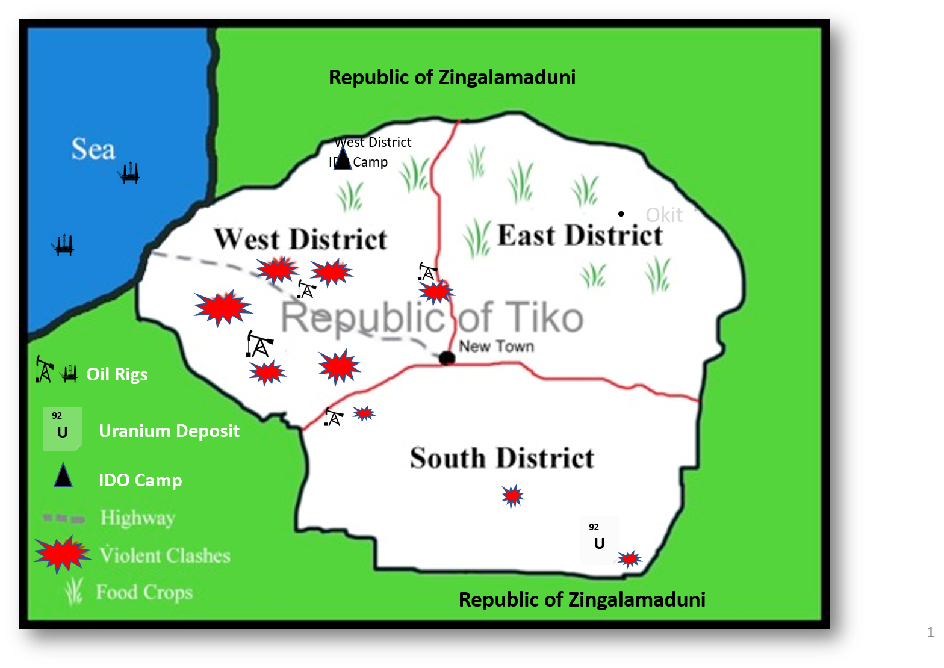
Analyse cartographique

Slide 13
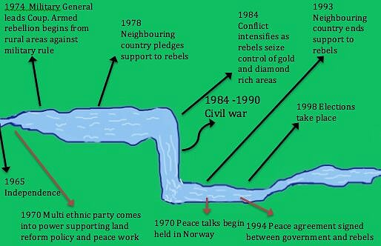
Analyse historique
Timeline River Tool
Chronologie du conflit

Slide 14
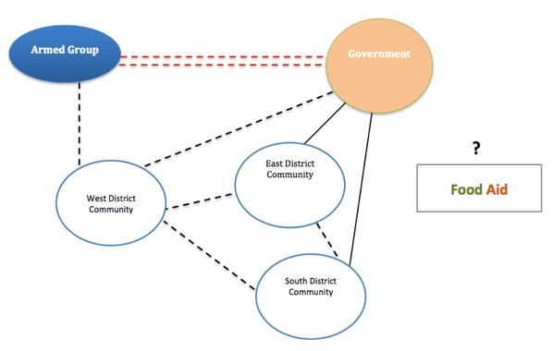
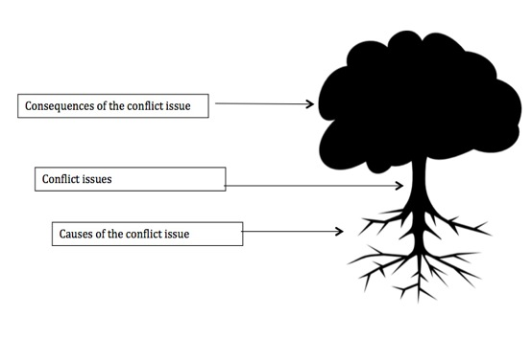
Analyse complémentaire
Acteurs
Les causes
Tendances et dynamique

Slide 15
Quelle est l'étape 2?
Notes:
NO CLICKS

Slide 16
Étape 2
Comprendre l'interaction bidirectionnelle entre les activités du projet et le contexte

Slide 17
Analyse d'impact
Discussions de groupe
Examiner l'impact du contexte sur les activités et inversement
Documenter les réponses
This Photo by Unknown Author is licensed under CC BY

Slide 18
Quelle est l'étape 3?

Slide 19
Étape 3
(Planification stratégique et gestion de projet)
Agir pour minimiser l'impact négatif
Agir pour maximiser l'impact positif

Slide 20
Pouvez-vous rappeler les étapes?
Par deux, discutez des trois étapes et de la façon dont vous vous y prendrez.
Notes:
NO CLICK

Slide 21
La sensibilité aux conflits en action
Comprendre le contexte
1
Comprendre l'interaction bidirectionnelle entre les activités et le contexte
2
Agir pour réduire les impacts négatifs
Et
Agir pour maximiser l'impact positif
(planification stratégique et gestion de projet)
3

Slide 22
Conflict Sensitivity Circle (Cercle de sensibilite aux conflits)
Source: Helvetas ‘3 steps for working in fragile conflict-affected situations’ (WFCS) 2013
See here for more information

Slide 23
Attends une minute. La sensibilité aux conflits ne signifie pas que vous êtes à l'abri des conflits!

Slide 24
Comprendre les conflits: La sensibilité ne suffit pas ... vous devez agir en conséquence

